Slide 1
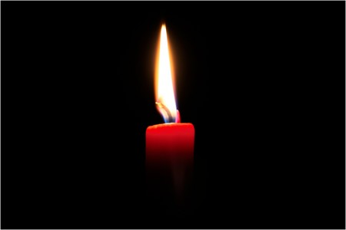
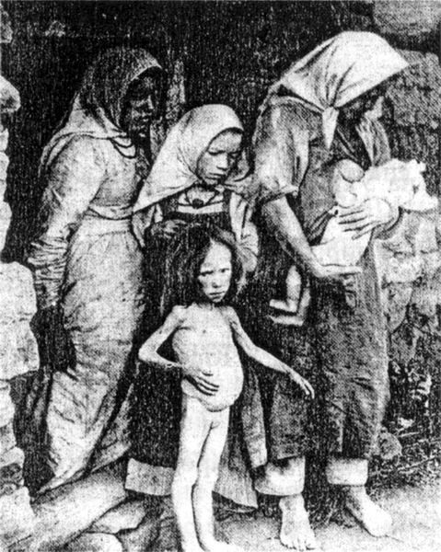
Голодомор 1932-1933 рр. В Україні

Slide 2
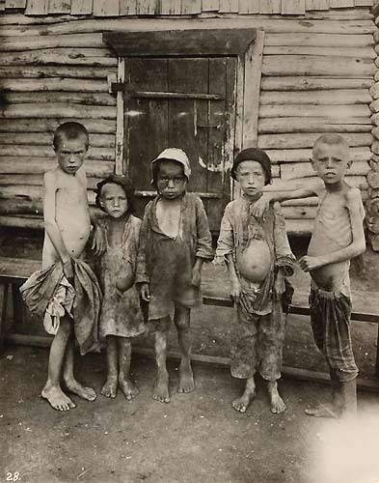
План УРОКУ
Причини й передумови голодомору
«Закон про п’ять колосків»
Масштаби та наслідки голодомору.

Slide 3
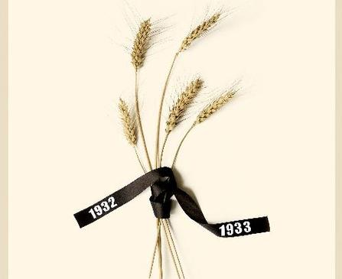
Очікувані результати
З’ясувати причини і наслідки голодомору;
Усвідомити значення цієї трагедії для українського народу;
Дати оцінку діям радянської влади;
Вчитися аналізувати і робити висновки працюючи з відеосвідченям

Slide 4
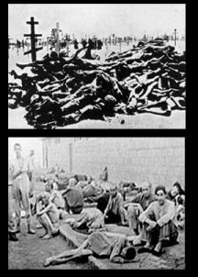
Передумови й Причини голодомору
Голодомор - масовий голод, що охопив обширні території і призвів до значних людських жертв на території Української РСР в першій половині 1933 року.

Slide 5
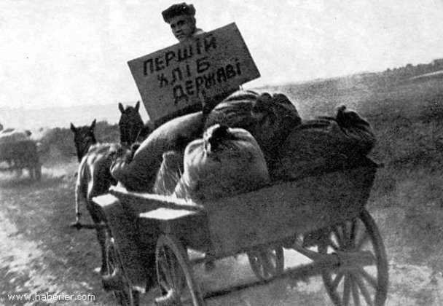
Причини голоду
Причини голоду полягали в примусовій колективізації;
Збільшенню плану хлібозаготівлі;
експорті зерна за кордон;
Насильницькому вилученню продуктів харчування у селян;
Необхідності знайти ресурси для закінчення індустріалізації;

Slide 6
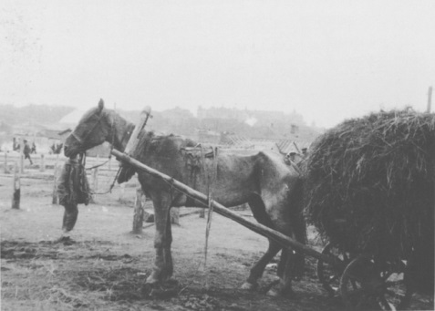
У 1931 році в п'яти регіонах СРСР - в Західному Сибіру, Казахстані, на Уралі, на Середній і Нижній Волзі - внаслідок посухи був неврожай, що значно скоротило хлібні ресурси країни. Некомпетентна політика в сільському господарстві і екстенсивний експорт зерна урожаю 1931 року зробили ситуацію критичною.
Харків, 1933 рік

Slide 7
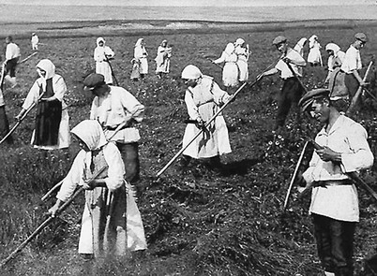
На початку 1930-х років з українського села був вилучений за державними заготівлях весь хліб. Там, де не знаходили хліба, у боржників по хлібозаготівлі в порядку "натуральних штрафів" вилучали продукти харчування.

Slide 8
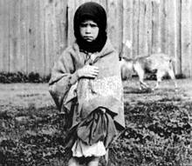
Викачування зерна з голодної республіки вимагало залізної дисципліни, повного покори. У серпні 1932 року була введена смертна кара за розкрадання колгоспної власності (Закон про "п'ять колосків"). По країні до початку 1933 року за неповні п'ять місяців за цим законом потрапило під суд майже 55 тисяч осіб, з них 2110 - до вищої міри покарання.
Позбавлені продовольства, селянські сім'ї не могли дожити до нового врожаю. На початку 1932 року голод поширився по всій Україні
.Для вибивання залишків хліба з міст у села направили 112 тисяч членів партії, людей, що не знали проблеми села. Райони, що не справляються зі здачею зерна, заносилися в "чорні списки". У "чорному списку" виявилося 86 районів республіки.

Slide 9
РОБОТА З ВІДЕОСВІДЧЕННЯМИ
Хто є автором спогадів?
Де відбувалися згадані події?
Про які факти з історії голодомору розповідає очевидець?
Яка інформація дозволяє зрозуміти час, місце, обставини подій?
Відеосвідчення№1.
Яке ставлення до подій висловлює очевидець?
Чим пояснює тодішнє ставлення до голодуючих?
Відеосвідчення№2.
Як очевидець пояснює причину голоду?
Яким було становище селян, що працювали в колгоспі?
Як йому вдалося врятувати від голоду рідних
Відеосвідчення№3.
Які почуття викликали в очевидця події, що відбувалися під час голодомору?
Що вказує на те, що голодний дідусь був селянином?
Відеосвідчення№4.
Куди продавався хліб?
Які питання ставить очевидець подій?
Відеосвідчення№5.
Що вказує на обставини приїзду в Ленінград сім’ї очевидця?
Які факти вказують, що в Ленінграді не було голоду?

Slide 10
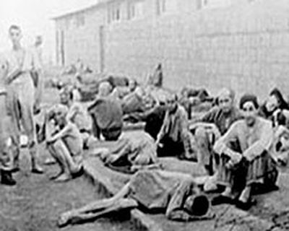
Масштаби та наслідки голодомору.
Матеріали радянської демографічної статистики після голодомору стали державною таємницею і були відкриті для досліджень лише у 1989 р.
У 1983 р. у пресі української діаспори втрати українців в СРСР оцінювались в діапазоні від 7 до 10 млн. чол. (результати побудовані на зіставленні перепису населення за 1926 і 1939 рр.)

Slide 11
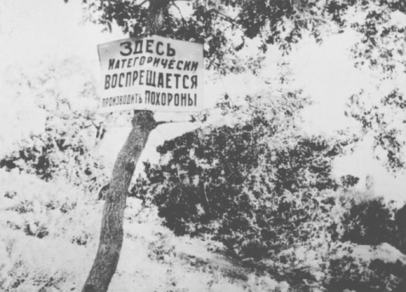
Аналіз даних демографічної статистики 30-х рр. свідчить, що прямі втрати населення України від голоду 1932р. становили близько 150 тисяч чоловік. 1933р. голодною смертю загинуло від 3 до 3,5 млн. чоловік. Повні демографічні втрати, включаючи зниження народжуваності, сягали в 1932-1934 рр. 5млн чоловік.

Slide 12
Статистика смертності по областях у відсотках від загальної кількості смертей в УРСР
Області 1927—1928 рр.(%) 1933 р.(%) 1935—1936 рр.(%)
Київська 19,7 26,8 17,7
Чернігівська 10,4 6,3 10
Вінницька 16,0 14,5 17,4
Харківська 19,2 26 15,1
Дніпропетровська 11,6 9,6 11,3
Одеська 10,2 8,6 9,5
Донецька 10,8 6,4 16,9

Slide 13
Дякую
за увагу!

